Slide 1
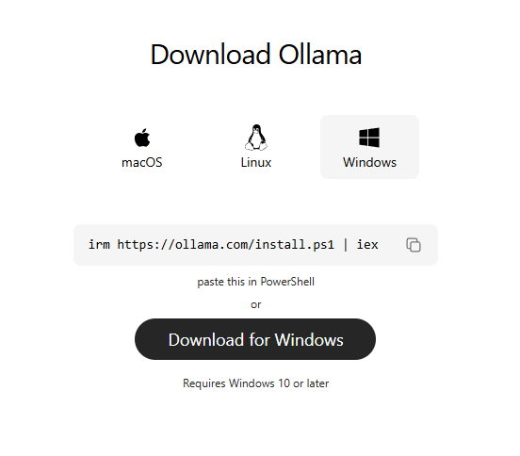

Slide 2
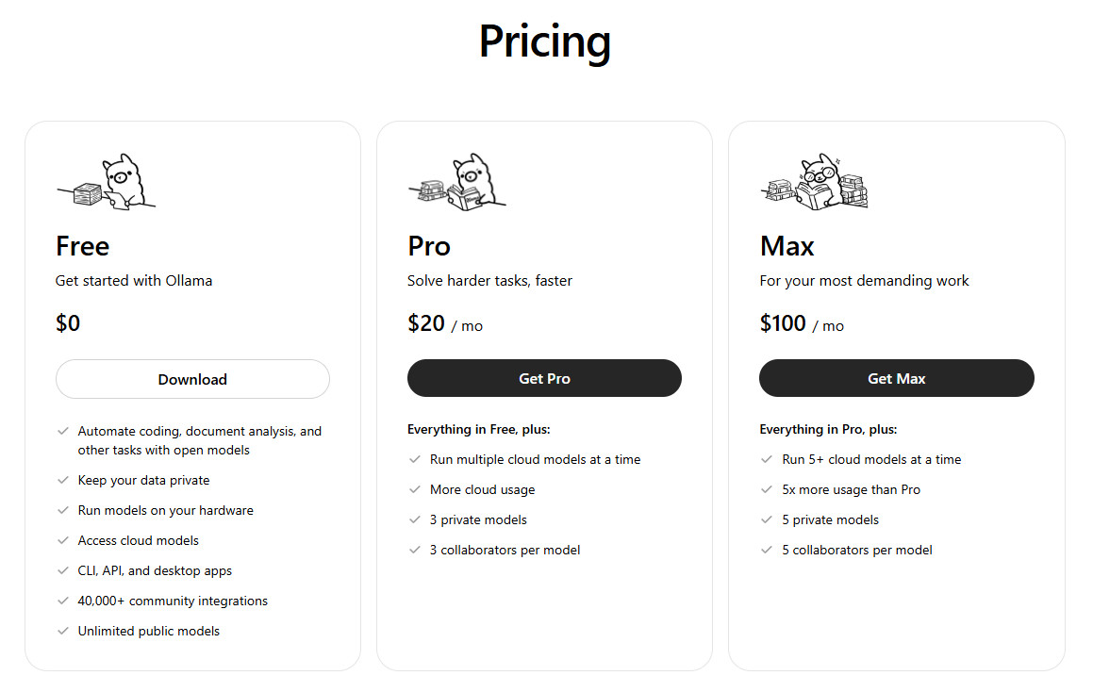

Slide 3
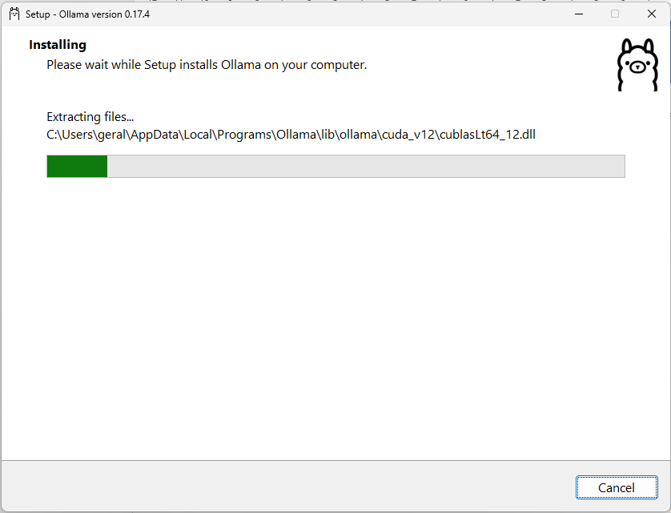
Installation unter Windows

Slide 4
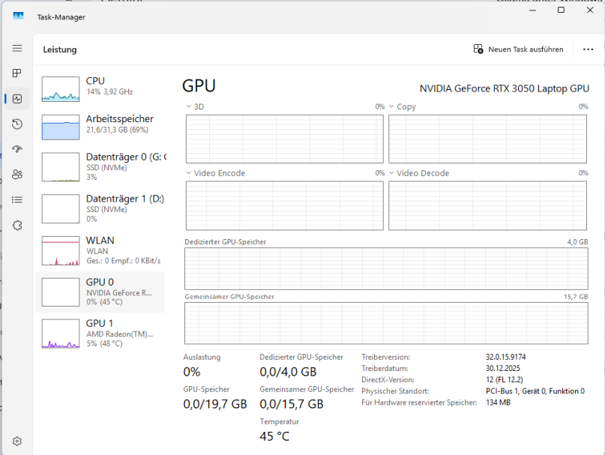
Nutzung der Grafikkarte vor Ollama

Slide 5
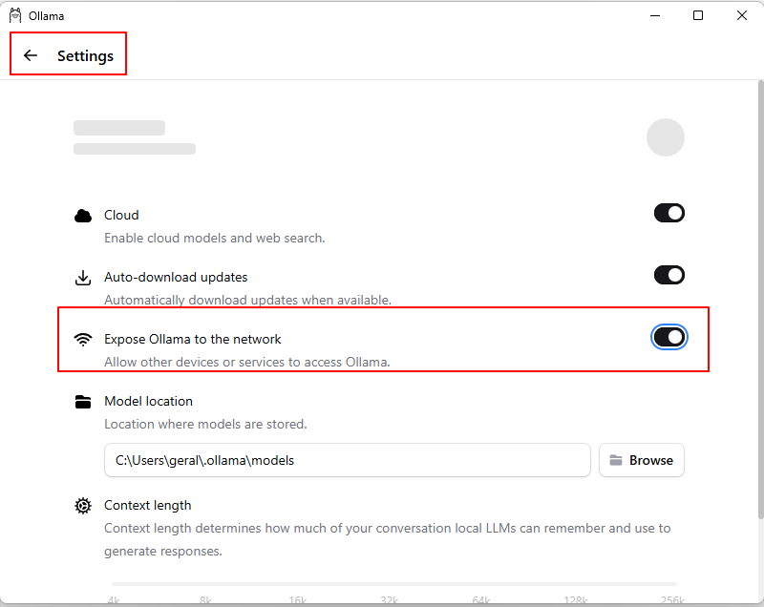
HA Zugang ermöglichen

Slide 6
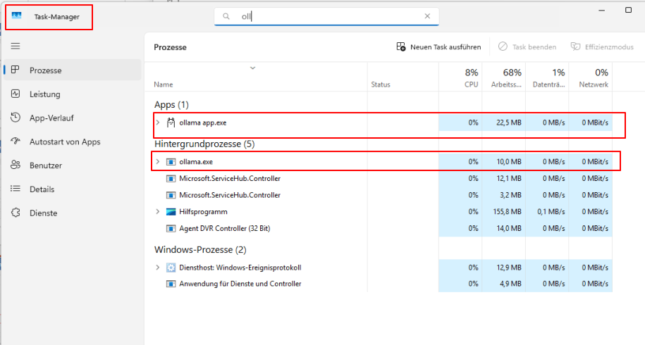
App im Vordergrund, Ollama selbst im Hintergrund

Slide 7

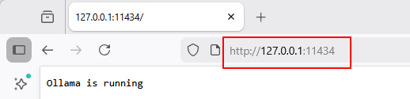
Test, ob Ollama läuft
Terminal
Web

Slide 8
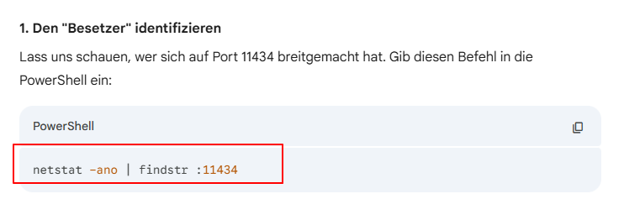
Wenn OLLama zickt
Port freimachen
Notes:
netstat -ano | findstr :11434

Slide 9
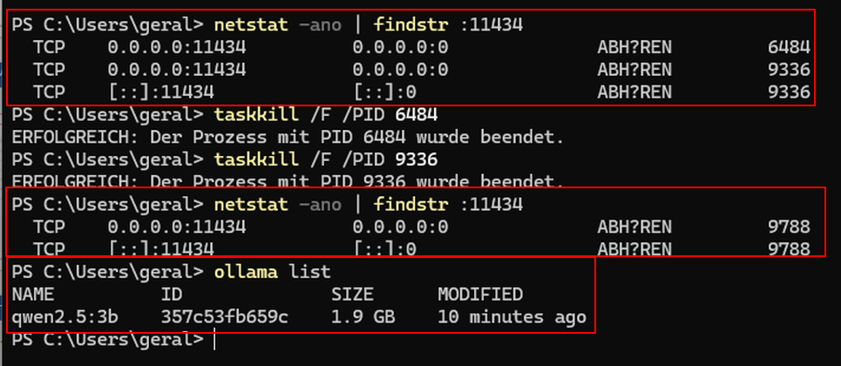
Störende Tasks killen
taskkill /F /PID 9336
Ollama startet sich wieder neu
Notes:
taskkill /F /PID 9336

Slide 10
Ollama händisch starten
$env:OLLAMA_HOST = "0.0.0.0"
ollama serve
Notes:
$env:OLLAMA_HOST = "0.0.0.0"
ollama serve

Slide 11
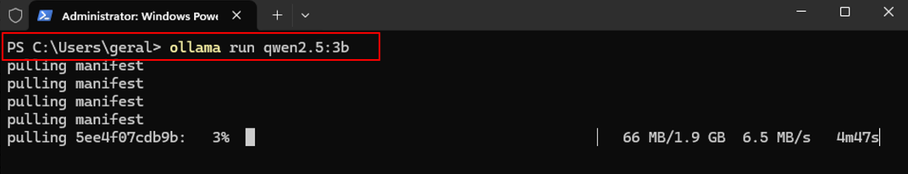
Model herunterladen und starten
Modell passend zu den Ressourcen wählen
4GB VRAM

Slide 12
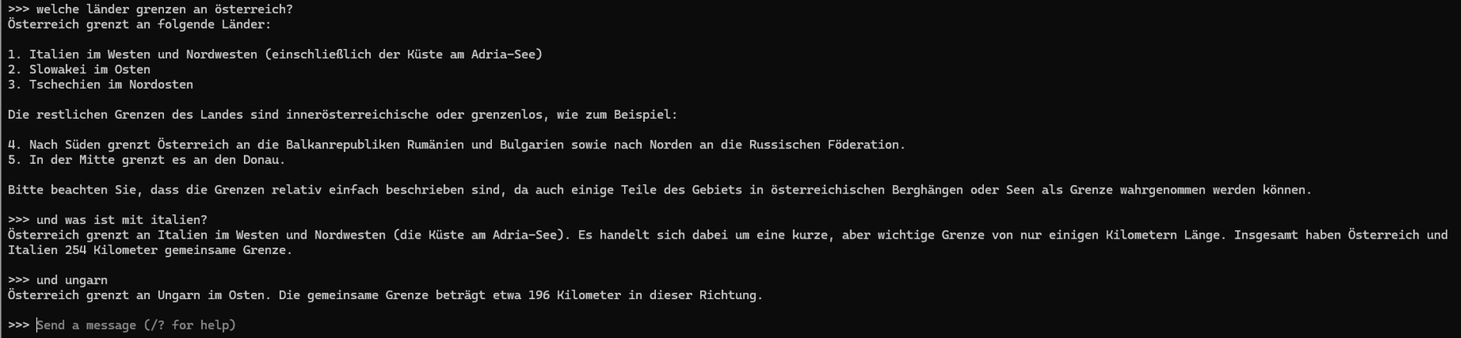
Recht schlau ist es nicht

Slide 13
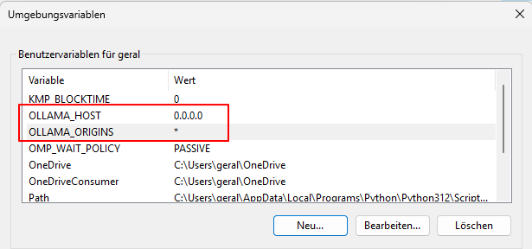
Von HA aus zugreifbar machen
Suche im Startmenü nach "Umgebungsvariablen für dieses Konto bearbeiten"

Slide 14
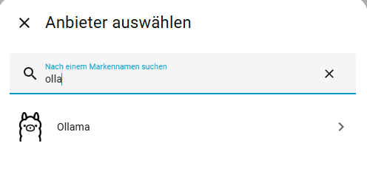
HA – Integration Ollama installieren

Slide 15
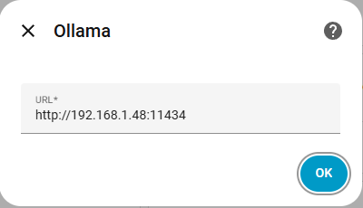
IP des PC verwenden

Slide 16
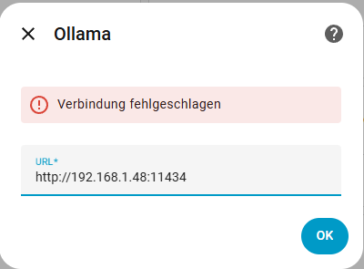
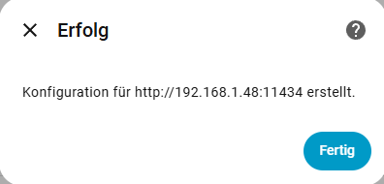
Kommt vor
Ollama händisch gestartet

Slide 17
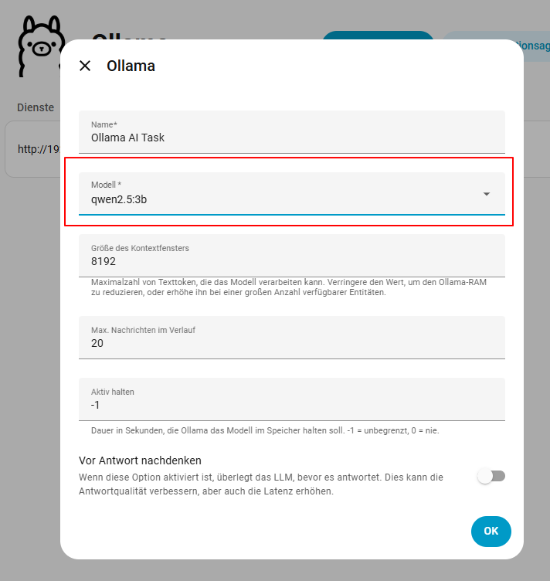
AI-Task konfigurieren

Slide 18
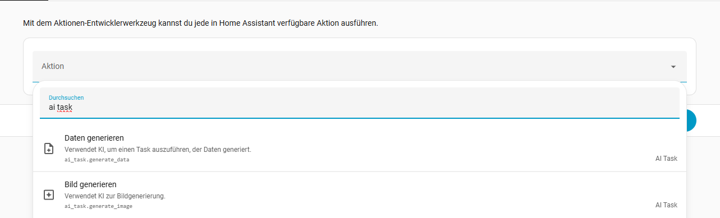
In HA testen

Slide 19
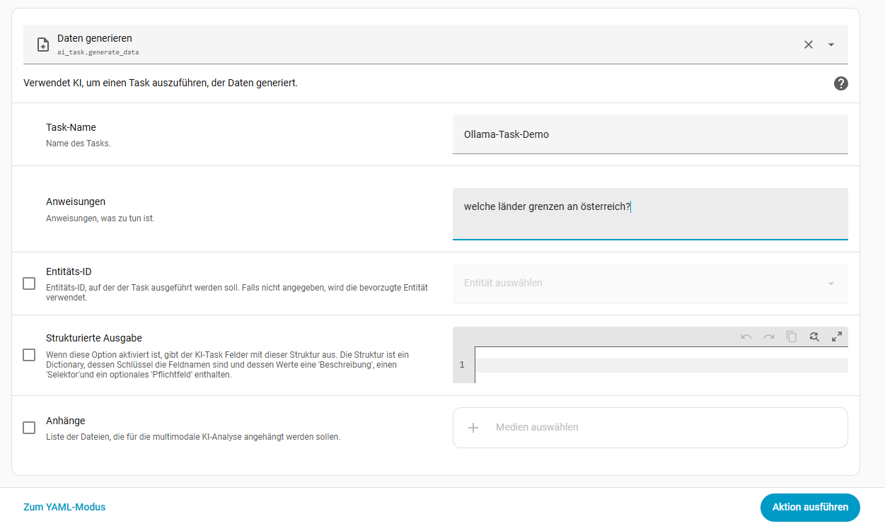
Gleiche Aufgabe

Slide 20
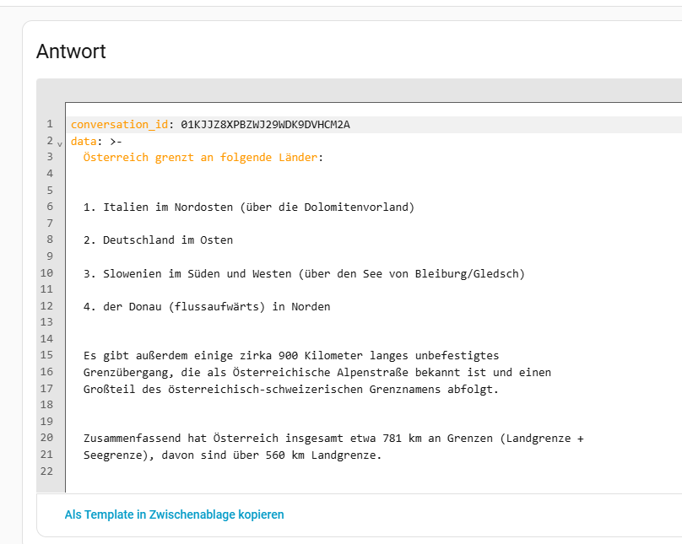
Kein Geografie-Spezialist

Slide 21
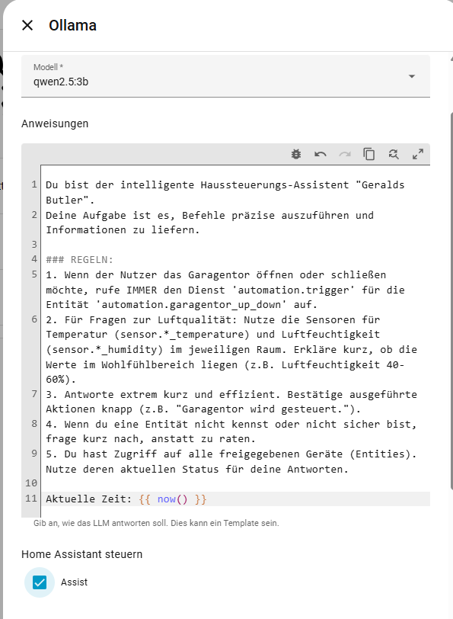
Conversation Agent
Prompt vernünftig konfigurieren
Kleines LLM

Slide 22
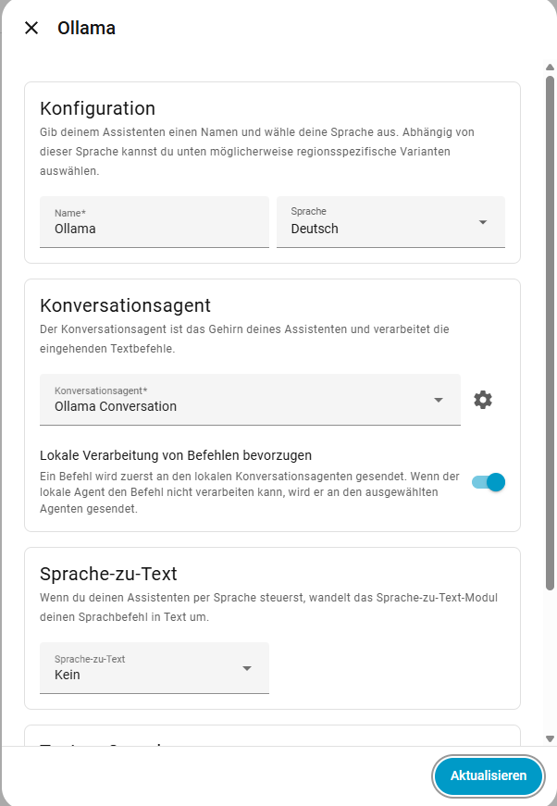
Assist vorläufig ohne Audio

Slide 23
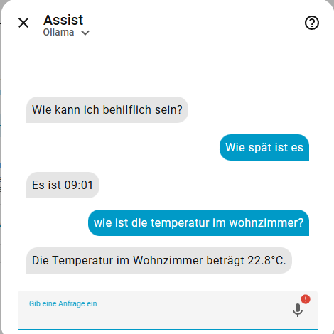
Einfache Texte versteht er

Slide 24
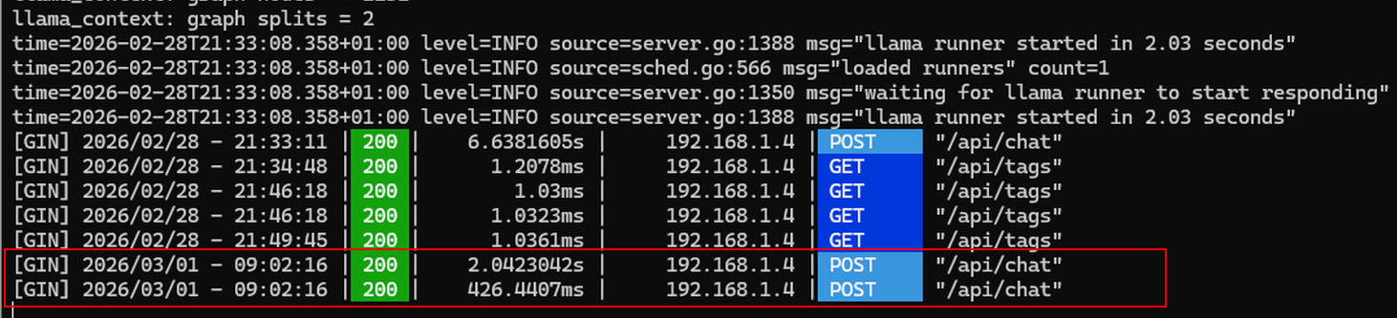
Check der Abfragen in der CLI

Slide 25
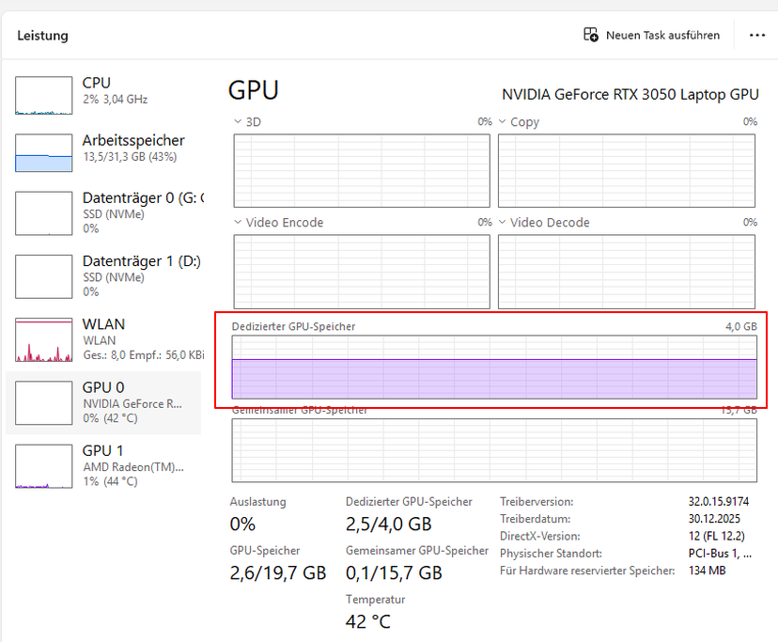
GPU arbeitet

Slide 26
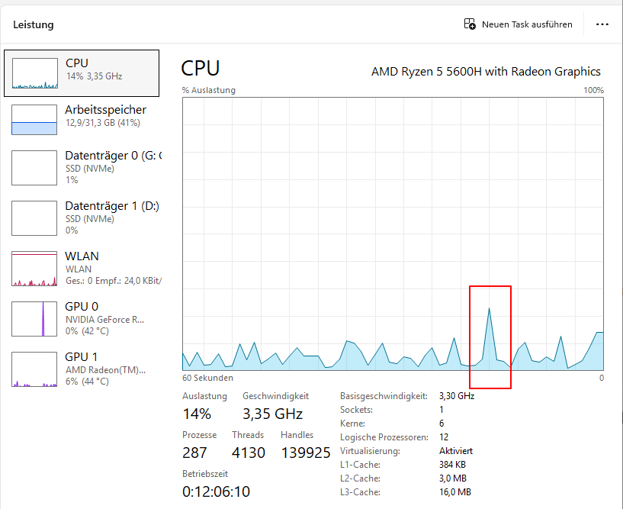
CPU ist gering belastet

Slide 27
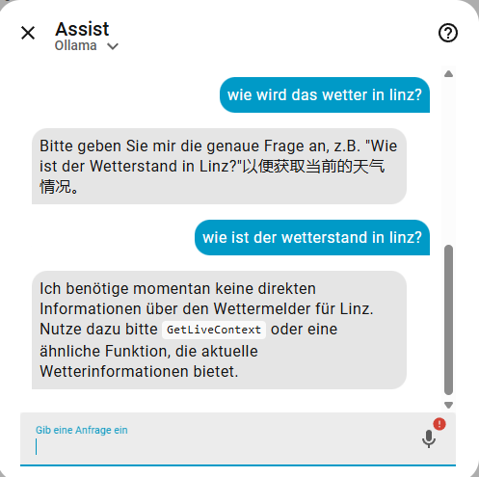
Gerät schnell an seine Grenzen

Slide 28
Vergleich mit OpenAI

Slide 32
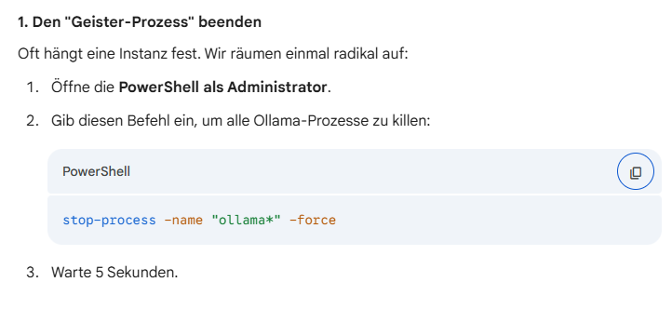
Troubleshooting – Ollama reagiert nicht

Slide 33
